Slide 1


CNN运用于多因子选股回测报告
小组成员：陈思航、陈晓阳、王朝顺
汇报时间：2019年12月1日

Slide 2
1
测试概述

Slide 3
1.1 选取品种及数据
选取品种：深证A股（000001.SZ-002722.SZ） 深圳证券交易所
数据选取：
股票池：深证A股（000001.SZ-002722.SZ），剔除ST股票，每只股票视作一个样本。
因子池：每个自然月的最后一个交易日，计算17个因子暴露度，作为样本的原始特征。计算下一整个自然月的个股超额收益（以沪深300指数为基准），对于分类模型，选取下月收益上涨的股票作为正例（y=1），下跌的股票作为负例（y=0），作为样本的标签。对于回归模型，使用下个月的超额收益作为标签。
回测区间：2011年1月31日至2018年12月28日

Slide 4
1.2 回测策略介绍
卷积神经网络（CNN）：它是目前最为成熟的深度学习模型，是近年来人工智能蓬勃发展的重要推手之一，其主要特点是通过卷积和池化操作进行自动的特征提取和特征降维。
多因子选股策略：多因子模型是一类重要的选股模型，其基本原理是采用一系列的因子作为选股标准，满足这些因子的股票则被买入，不满足的则卖出。
回测策略：CNN+多因子选股策略
策略中使用：
股票因子数据可以组织成二维的“图片”形式，通过CNN进行训练和学习，利用卷积核作用于股票因子数据，对因子数据进行因子合成，在同一时间截面上，通过卷积运算得到新的因子值，得出各因子的权重。
在每个自然月最后一个交易日核算因子值，对各股票的因子进行打分，根据权重得到总评分,进行排序，对于排名前50的股票进行平均分配资金买入。在下个自然月首个交易日按当日收盘价换仓，交易费用以双边千分之四计。

Slide 5
1.3 测试场景
线性回归 | 2011.1.31-2018.12.28
卷积神经网络 | 2011.1.31-2018.12.28

Slide 6
2
数据清洗以及模型结构

Slide 7
2.1 数据的选取以及处理
选取Wind数据库2005-1-31至2019-1-31月频度的1102支股票的30个因子、所属行业以及收益率数据。
数据的处理：
中位数去极值。对于第T期某银子所有个股上的序列Di，DM为其中位数，而DM1为|Di-DM|的中位数，如若序列Di中有Di>DM + 5DM1，则Di=DM + 5DM1。如若Di<DM - 5DM1，有Di=DM - 5DM1。
缺失值处理：对于新的因子序列，缺失值填充为该股票所属行业个股的平均值。
添加：因为30个因子中有13个因子以为在169个月中有127个月没有数据，故去除，保留17个因子。
标准化：将因子序列减去现在的均值，除以标准差，让其服从N(0, 1)分布。

Slide 8
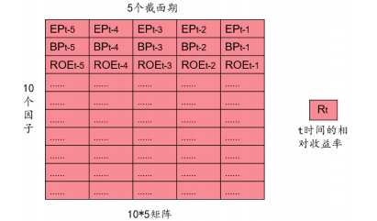
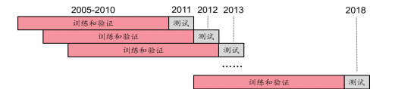
2.2 处理后数据格式
共1102支个股，169个月份的数据，17个因子。
对其中的6年数据作为训练集，1年数据作为测试集。
由Rt-5、 Rt-4、 Rt-3、 Rt-2、 Rt-1的因子数据预测Rt的收益率，故对于每个周期的每支个股，训练集有（72-5）×17×5的输入矩阵，测试集有（12-5）×17×5的输入矩阵。

Slide 9
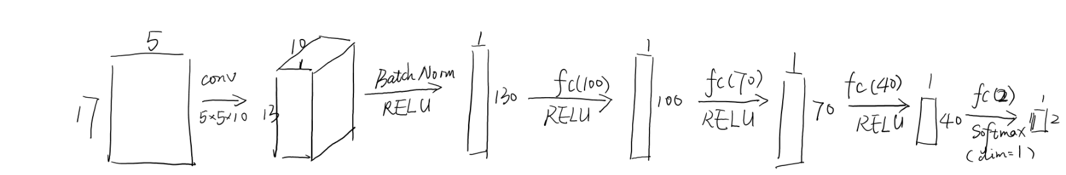
2.3 CNN模型结构
模型可以作为一个二分类器，0和1分别对应跌和涨，通过之前获得的收益率正负可以直接判断。
添加了batch normalization，加快收敛速度
每batch有100个数据，epoch设定为300，设定lr=0.0005
使用CrossEntrotloss
如果0分类的概率大于1分类，判断为跌，否则判断为涨

Slide 10
3
测试数据分析

Slide 11
3.1 测试场景1
测试场景1：线性回归运用于多因子策略中的效果
测试数据：选取Wind数据库2005-1-31至2019-1-31月频度的1102支股票的17个因子、所属行业以及收益率数据，通过线性回归得到各因子的权重，对股票进行评分排序。

Slide 12
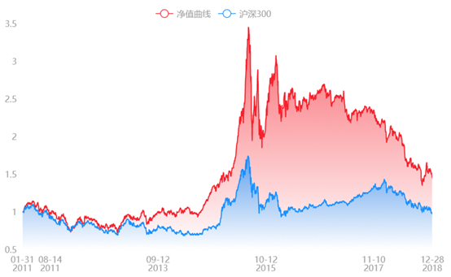
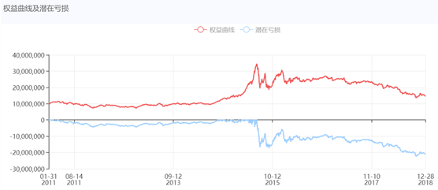
3.1 测试场景1
测试效果
盈亏曲线

Slide 13

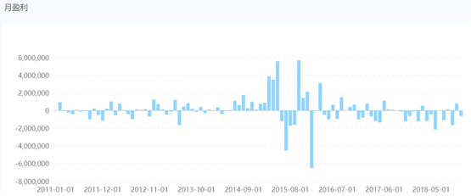
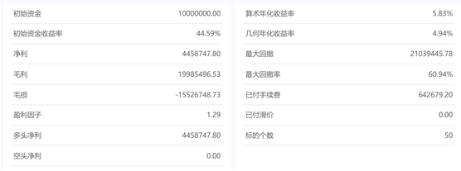
3.1 测试场景1
测试效果
收益情况

Slide 14
3.2 测试场景2
测试场景1：卷积神经网络（CNN）运用于多因子策略中的效果
测试数据：选取Wind数据库2005-1-31至2019-1-31月频度的1102支股票的17个因子、所属行业以及收益率数据，通过CNN得到各因子的权重，对股票进行评分排序。

Slide 15
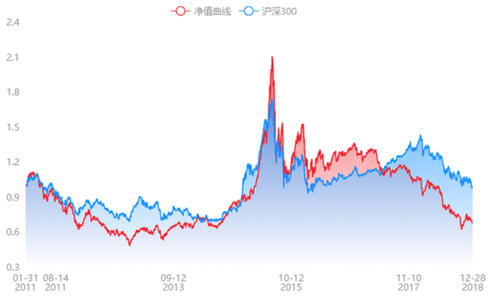
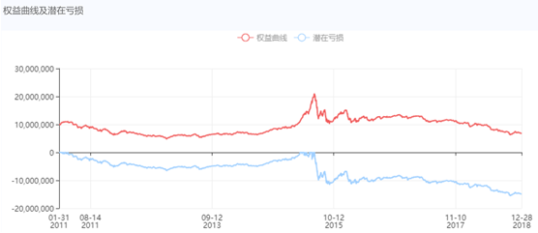
3.2 测试场景2
测试效果
盈亏曲线

Slide 16
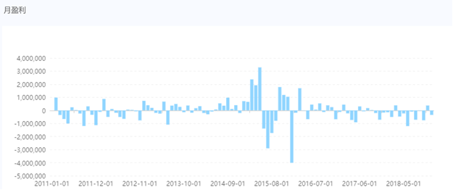


3.2 测试场景2
测试效果
收益情况

Slide 17
4
测试结果分析

Slide 18
4.1 结果分析说明
在线性回归的多因子策略下，其整体收益表现是优于沪深300的表现的，在其收益曲线基本都处于沪深300的上方。但在后期的测试中，该策略的胜率都很小，其表现也较差，考虑到因子在不同时期的有效性不同，后期可能很多因子重要性减弱甚至失效。
在卷积神经网络的多因子策略下，其整体收益表现不如沪深300，较线性回归的多因子策略，远远不如。该策略的熊市中的表现非常差，当沪深300整体下行时，该策略下的收益下跌幅度非常大。同时，在该策略下，其交易次数是线性回归的多因子策略的5倍左右，从而导致其产生的交易费用非常高昂，然而其总体的胜率却低于50%，这说明CNN学习出来的因子并不是很有效，这也是该策略表现差的直接原因之一。

Slide 19
4.1 结果分析说明
根据所选研报的测试，在以沪深300为基准时，线性回归的多因子策略的表现只是略优于卷积神经网络的多因子策略。然而，我们通过测试，结果显示CNN远远不如线性回归。我们认为造成这种结果的原因有如下：
由于在Wind中的数据获受限，我们并没有按照研报中选取全A股设置股票池，导致在接下来的策略无法选取表现更好的股票，使得两个策略的表现都比研报中的表现要差。
我们的因子池只有17个因子，较研报中的因子数量有较大的差距，可能忽略了一些重要因子，同时导致卷积神经网络的样本内训练量不足，从而未能得到较好的效果。
在进行卷积神经网络模型的训练和测试过程中，我们按照研报中的参数进行设置，但是loss并不理想，我们经过调整，将loss只能降到0.4左右，这使得CNN的训练和测试的效果不够理想，从而影响策略的选股，最终导致表现很差。

Slide 20
谢谢观看！

